Slide 1

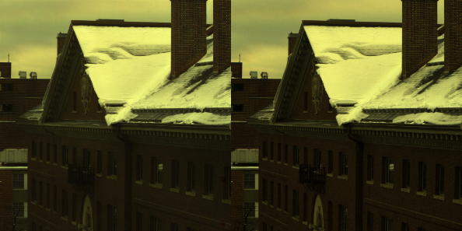
时-空-谱融合计算成像综述
与实验研究
汇报人：陈博
项目成员：邓扬帆 黄佳颖 孙友帅 李文博
指导老师：昌毅
2025/6/28

Slide 2


课题概述
算法介绍
实验分析
CONTENTS
总结展望

Slide 3
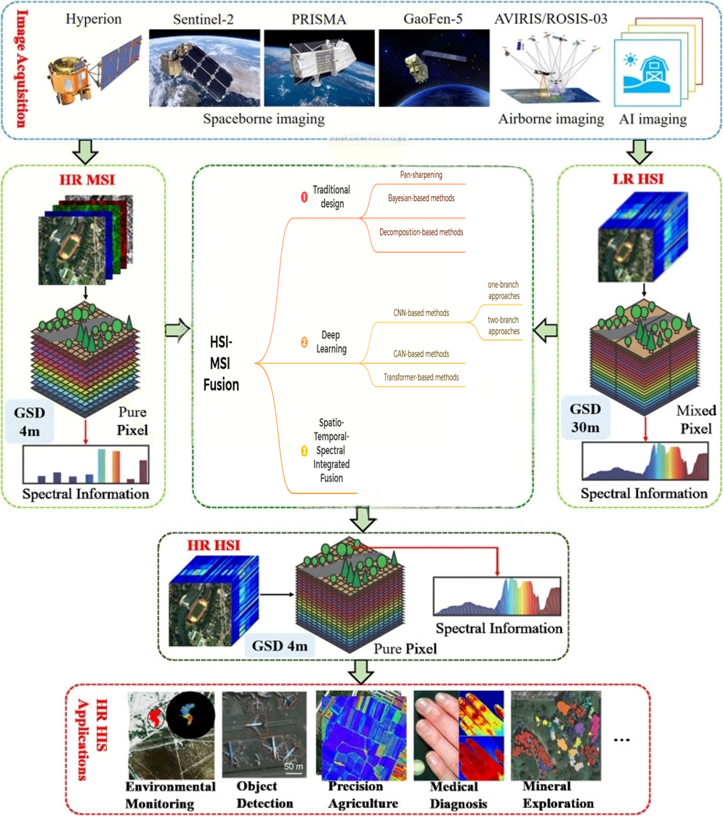



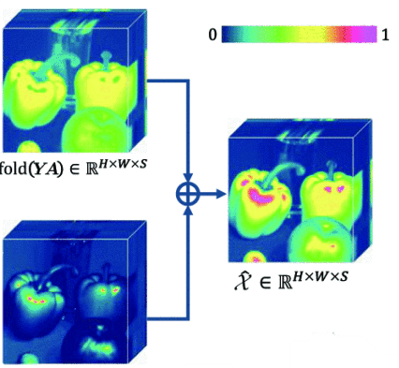

课题概述
鱼和熊掌不可兼得
大海捞针
无法直接获取HRHS图像
OR
3
Notes:
为解决上述矛盾，HSI–MSI 融合方法应运而生，其目标是将同一场景下的低分辨率 HSI 与高分辨率 MSI 融合，重建出既具有丰富光谱信息又具备精细空间细节的高分辨率 HSI（HR‑HSI）。
我们根据调研将高光谱图像融合方法分为两大类，时域与空谱域融合单独作为一类。

Slide 4
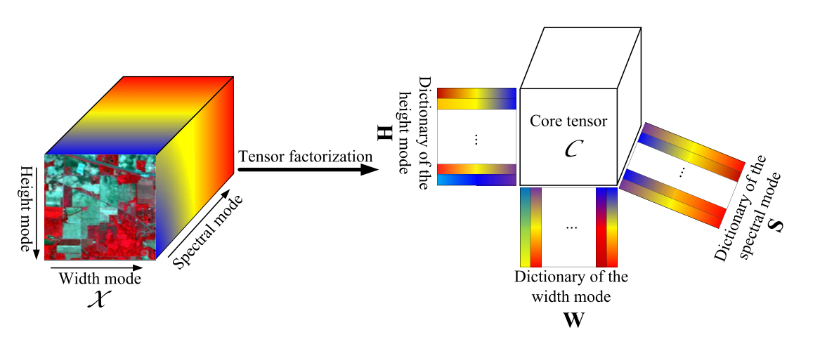
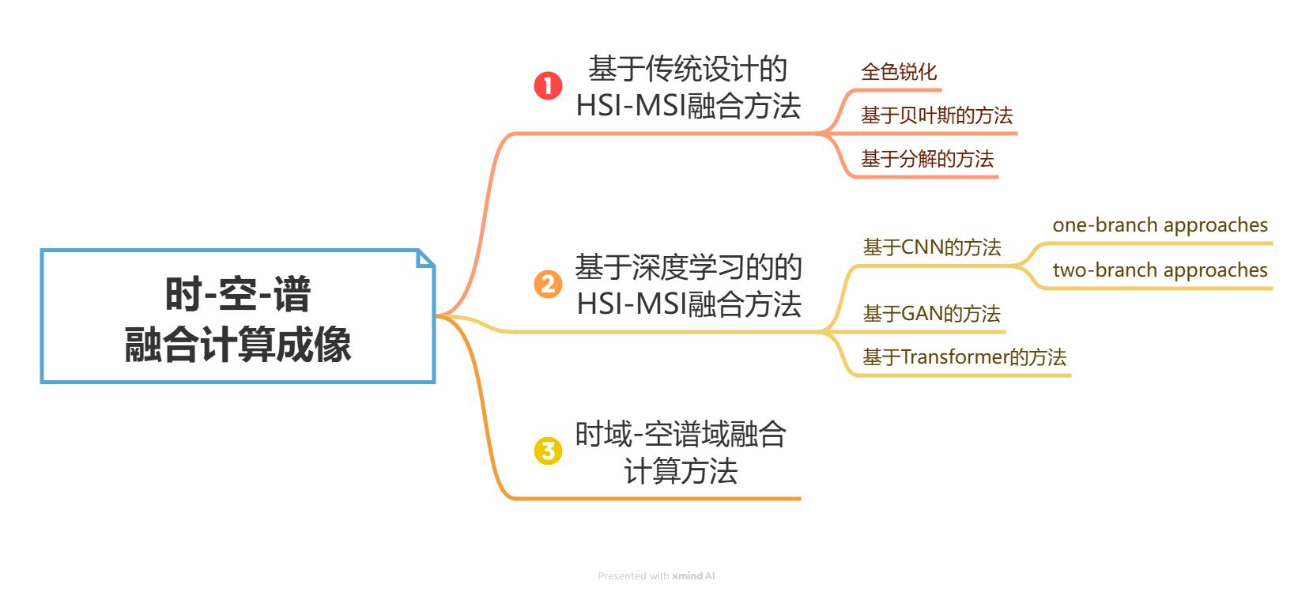
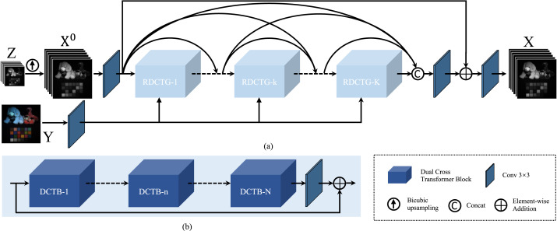
计算成像方法分类介绍
4

Slide 5

课题背景
算法介绍
实验分析
CONTENTS
总结展望

Slide 6
基于传统设计的方法
基于深度学习的方法

Slide 7
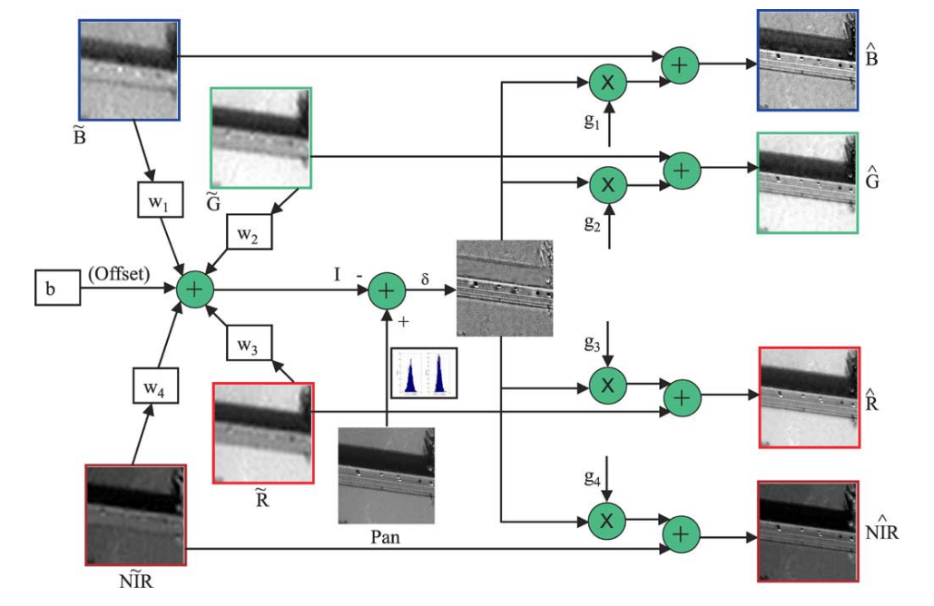
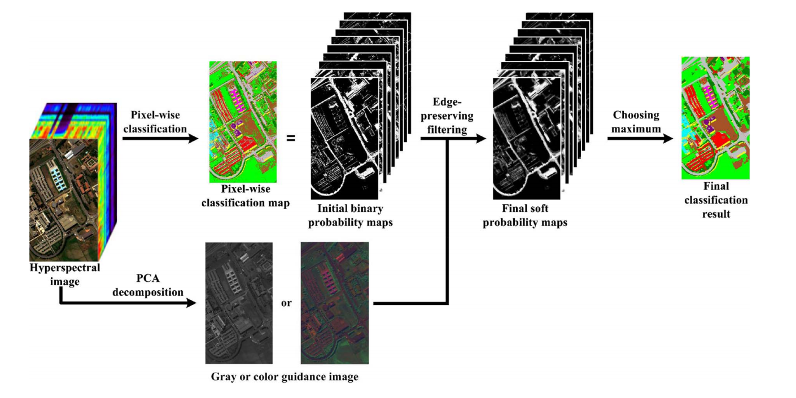
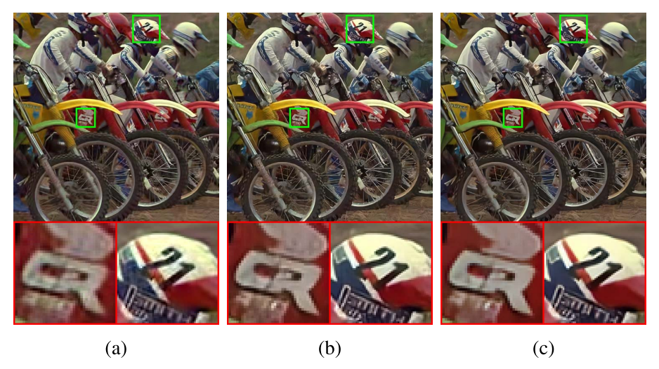
基于传统设计的方法
基于物理或数学模型构建
计算成本较高
贝叶斯方法
参数可解释性
模型局限
无需大规模训练
灵活性不足
建立联合似然函数
引入先验模型
全色锐化
求解最大后验概率估计
CS方法替换多光谱图像中的亮度分量为全色波段
MRA方法通过多尺度分解将全色波段的高频细节注入多光谱图像
光谱失真
细节缺失
图像噪声破坏先验信息
GFPCA融合二者 在PCA框架下利用MRA技术向主成分注入细节
7

Slide 8
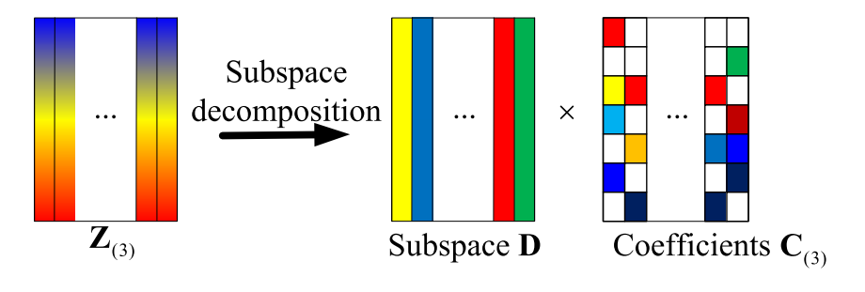
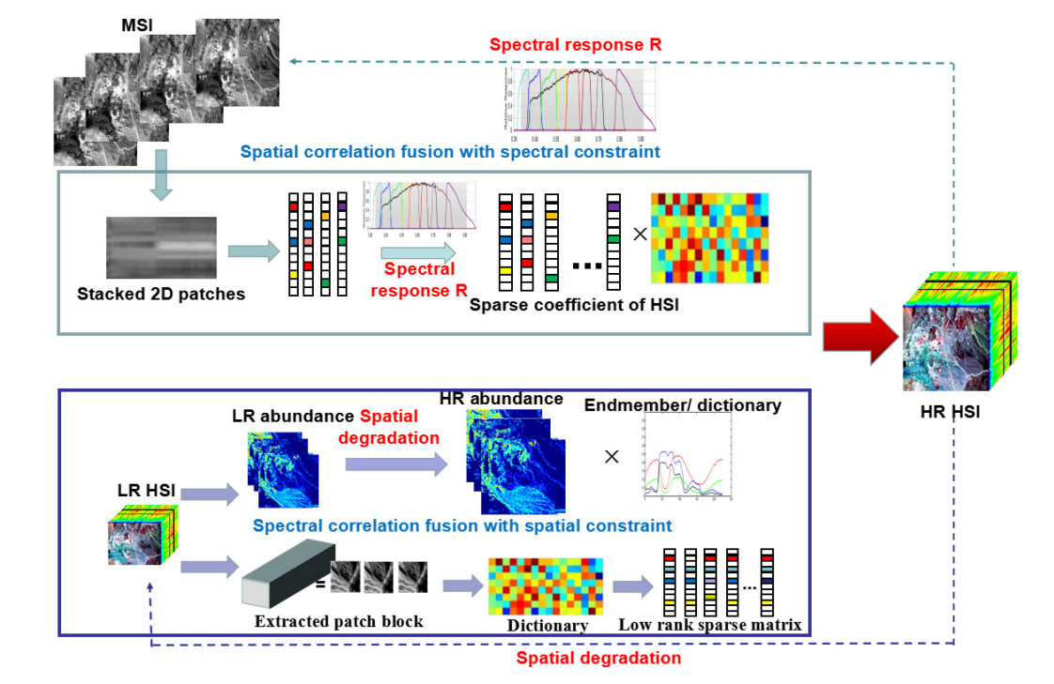
基于传统设计的方法
矩阵分解
张量分解
将三维HSI/MSI数据展开为二维矩阵
像素×波段
保持HSI的三维张量结构
空间×空间×波段
通过稀疏分解、光谱解混和低秩约束等协同优化
避免矩阵展开导致的结构信息损失
实现空间-光谱信息融合
全色锐化
8

Slide 9

基于传统设计的方法
基于深度学习的方法

Slide 10

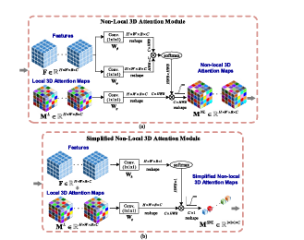
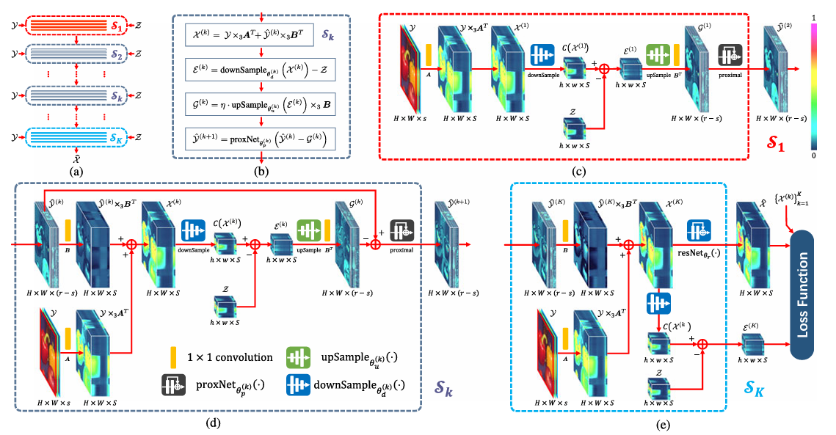
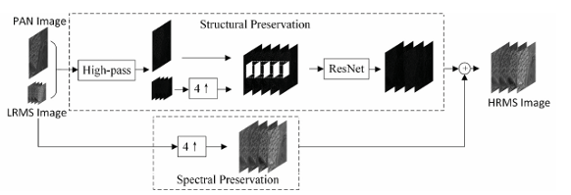
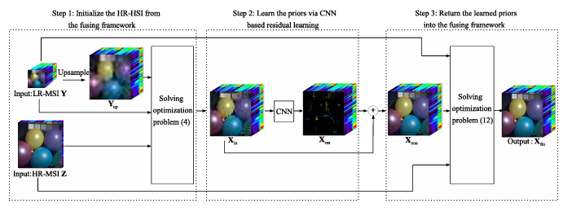
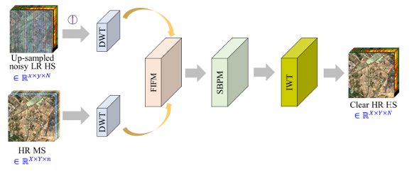
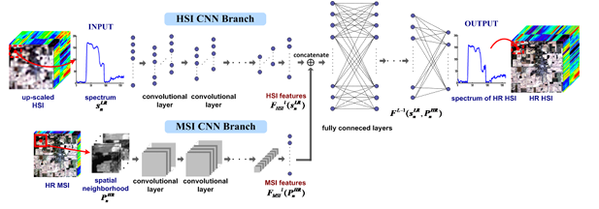
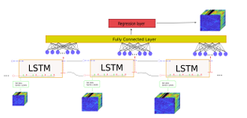
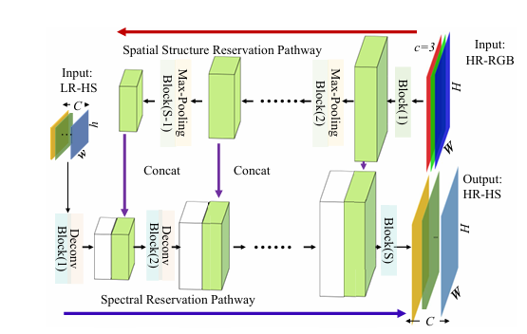
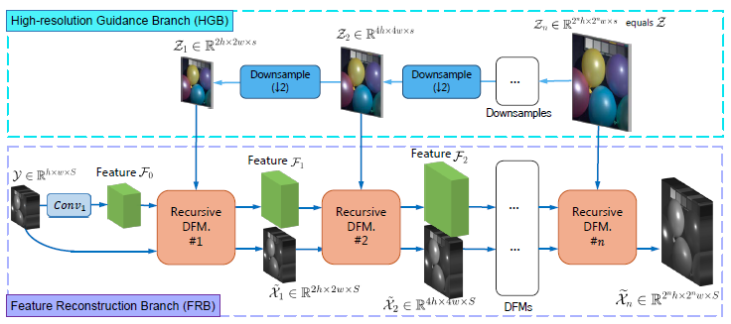
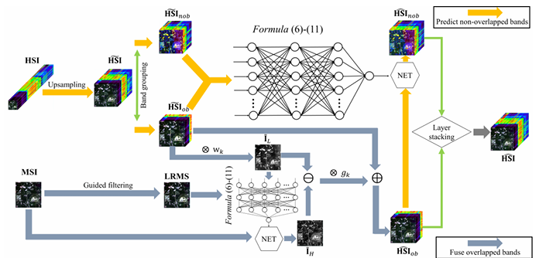
基于CNN的方法
单分支方法
PanNet
DHSIS
LN-atten-CNN
CNN-FUS
DTAFN
MHF-Net
拼接上采样的特征
基于观测模型
引入注意力机制
训练去噪器
结合小波分解理论
结合低秩的先验知识
分别从提取空间特征和光谱特征
使用重叠波段来估计非重叠波段
多级传播学习
解决分辨率差异
结合先验学习
HR引导
caffe-two-CNN
MLPLN
MS-SSFNet
EXInL
GuidedNet
BDCF
双分支方法
Tsinghua University of China
10
Huazhong University of Science and Technology
Notes:
基于CNN融合方法可以利用CNN的强大功能从HR MSI和LR HSI中提取特征用于预测HR HSI，SRCNN是将深度CNN应用于单图像超分辨率的先驱，之后出现了一系列基于深度CNN的泛锐化方法，再然后（讲后面的CNN方法）。

Slide 11
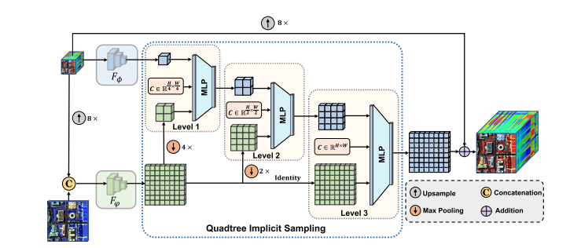
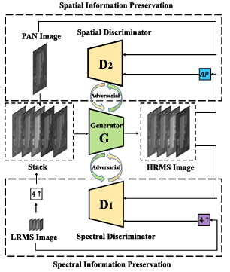
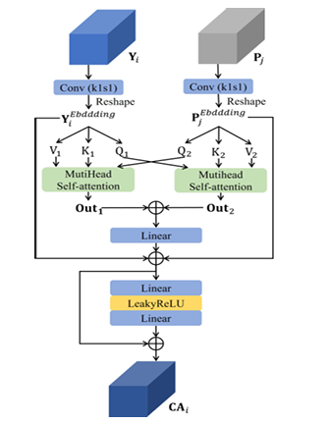
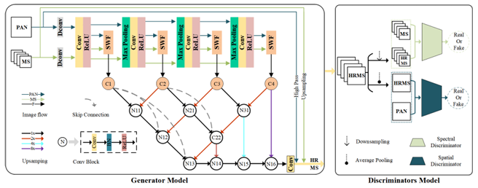
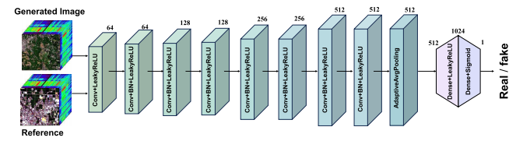
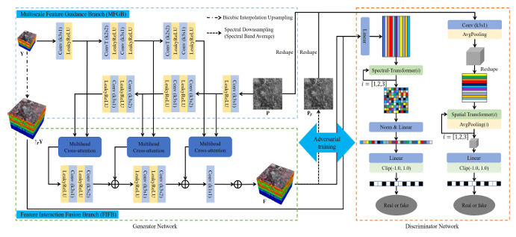
基于GAN的方法
Pan-GAN
基于GAN的无监督锐化框架
Mun-GAN
生成器包括多尺度特征提取器
HP-GAN
采用3-D频谱空间生成器网络
MFT-GAN
QIS-GAN
将四叉树隐式采样作为轻量级生成器纳入GAN框架中利用一个递归来提高融合图像的保真度。
结合Transformer和多尺度交互技术的无监督GAN框架
Tsinghua University of China
11
Huazhong University of Science and Technology
Notes:
尽管近年来基于CNN的融合方法取得了快速的进展，但HSI-MSI融合仍然面临着一些挑战。如,实现自动参数调整和合理的计算复杂度，并具有跨传感器的泛化能力等。为了解决这些挑战，研究人员已经开始探索GAN作为潜在的解决方案。

Slide 12
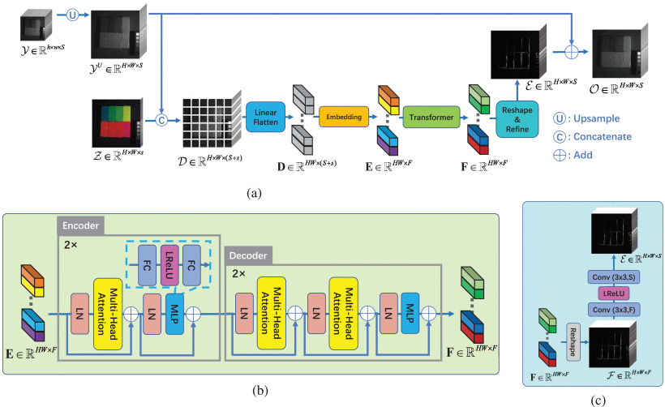
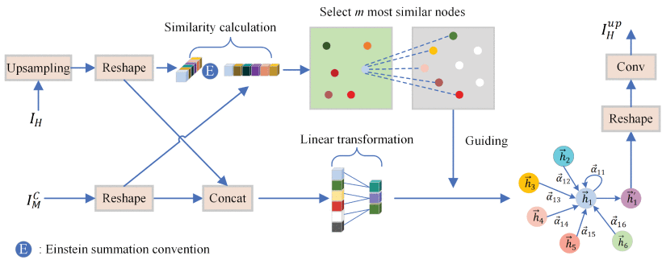
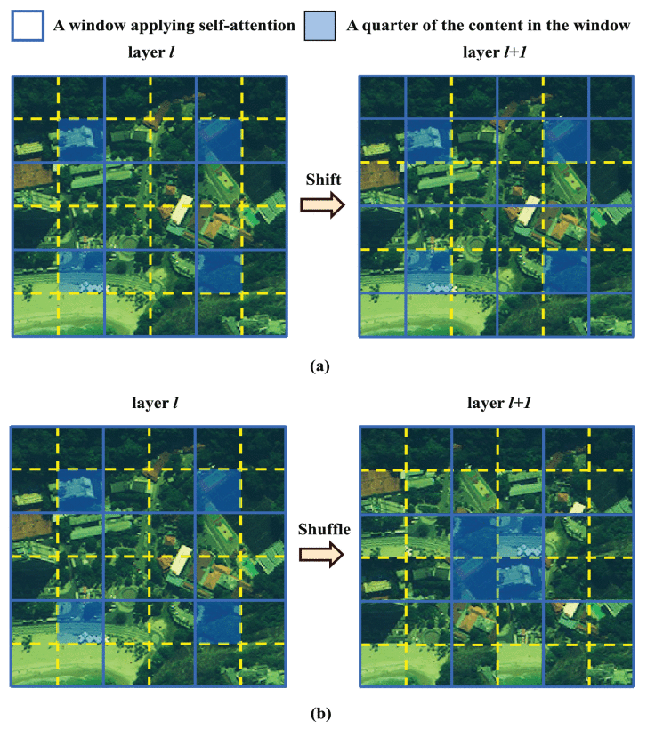
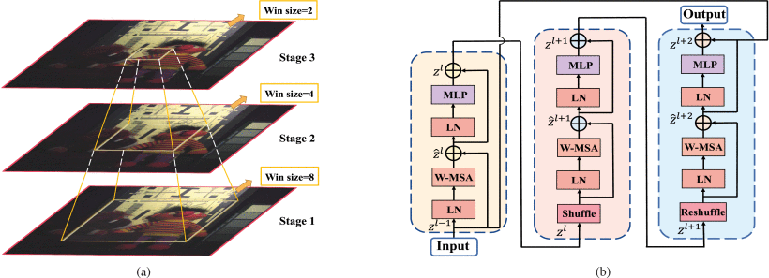
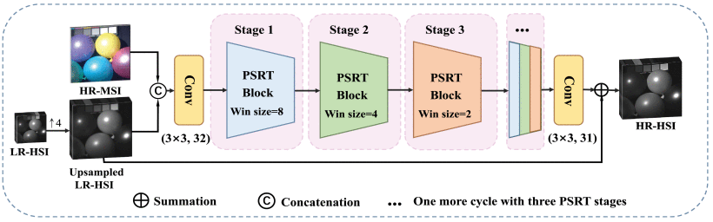
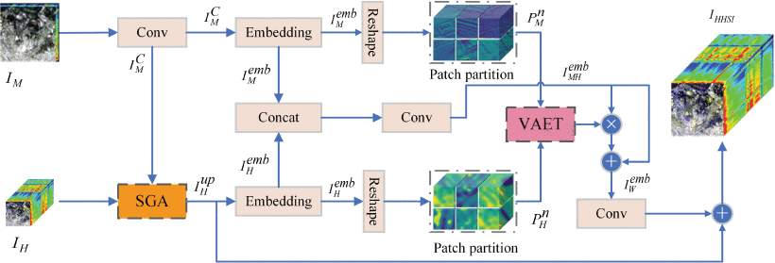
基于Transformer的方法
Fusformer：首次将Transformer架构引入图像融合领域
DCTransformer：实现两种模态之间的信息交互
PSRT：运用Swin-Transformer的思想获取patch之间的相关性
CSGAV：进一步提升细节处理和模型在不同场景下的泛化性
2022年
2023年
2024年
2025年
12
Huazhong University of Science and Technology
Notes:
这篇文章主要解决了多光谱图像（MSI）和低分辨率高光谱图像（HSI）融合时经常出现的以下两个问题：
简单上采样带来的伪影和光谱失真 传统方法直接对HSI进行无引导的插值或上采样，容易引入不真实的细节和光谱偏差，影响融合质量。
模型在不同数据上的泛化性和鲁棒性不足 现有算法在训练集以外的数据上表现不稳定，难以适应多样的场景或传感器差异。
为了克服这两点，作者提出了名为 CSGAV 的跨模态融合网络，其核心创新是：
相似性引导图注意力（SGA）模块 先计算MSI与HSI之间的相似度，再在图注意力机制中引入该信息，以更准确地恢复高分辨率细节。
变分自编码器 — Transformer（VAET）模块 通过VAE自适应地生成Transformer的权重，提高模型在不同场景和数据集上的泛化能力与鲁棒性。
这两个模块在跨模态交互架构中协同工作，最终生成高质量的高分辨率高光谱图像（HR‑HSI）。实验验证表明，CSGAV 在四个公开数据集上的融合效果和泛化性能均优于现有最先进方法。

Slide 13
课题背景
算法介绍
CONTENTS
实验分析
总结展望

Slide 14
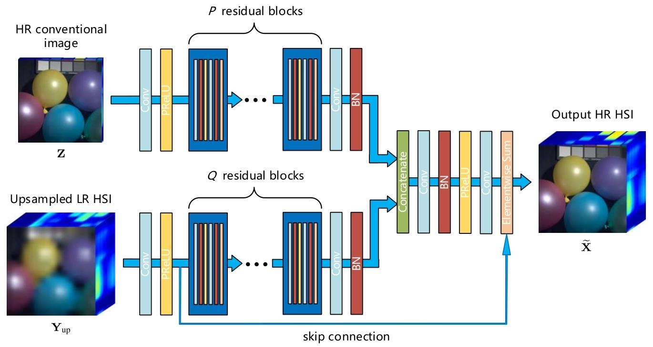
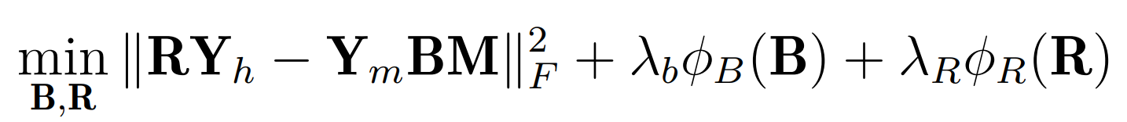
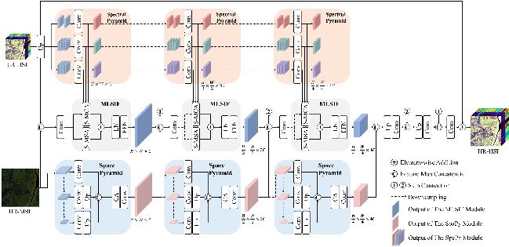
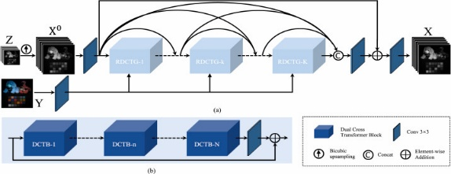
实验算法选择
基于传统设计的方法
基于深度学习的方法
minB,R ∥RYh − YmBM∥2F + λbϕB (B) + λRϕR(R)
CSTF
LTMR
TSFN
QIS-GAN
HySure
DSPNet
DCTransformer
每一类方法，我们选择1-2种代表性算法进行实验，在CAVE和Harvard数据集上评估
14

Slide 15
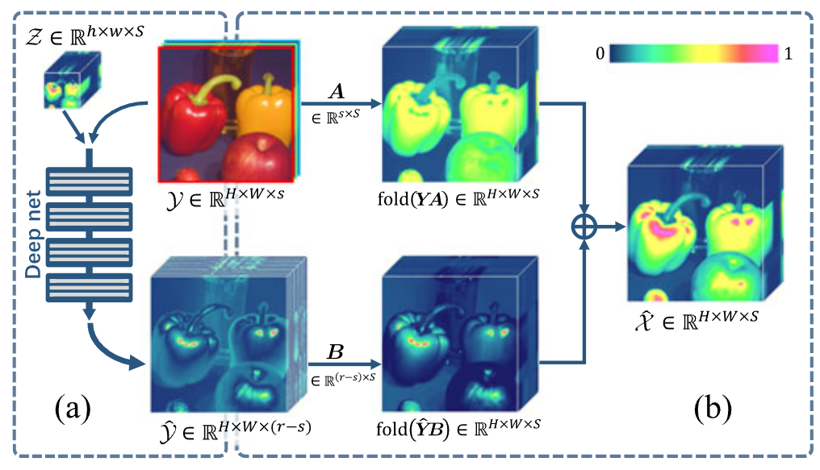
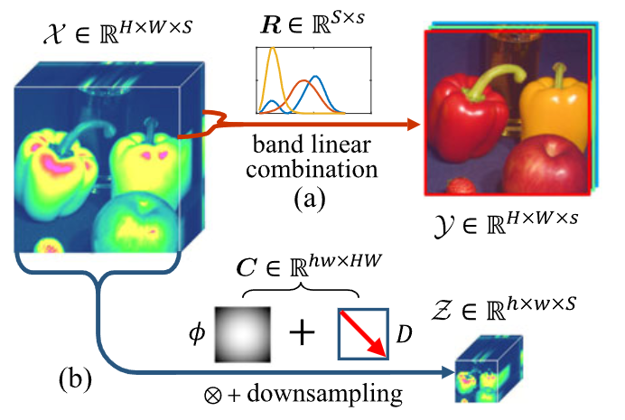
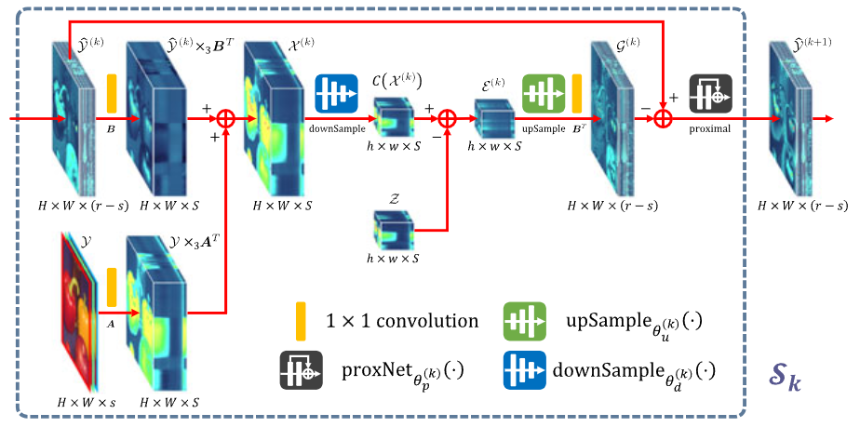
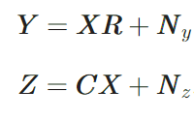
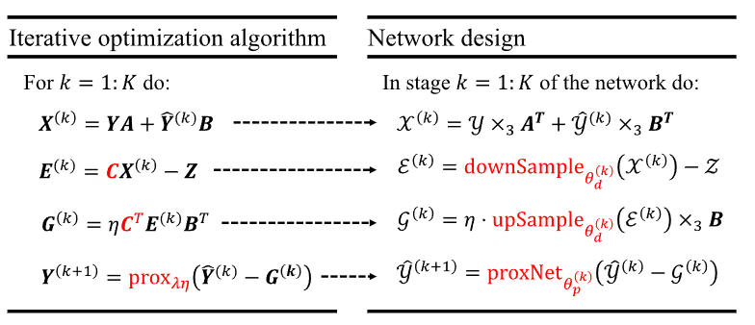
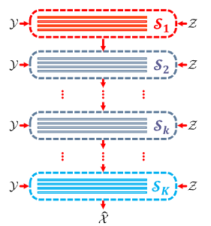
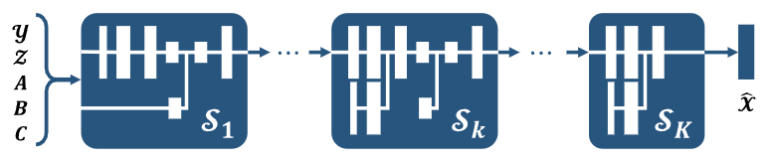
核心实验：MHF-Net
传统设计与数据驱动的深度融合——MHF-Net
理论建模奠基
模块网络对应
模块拆分构思
双重机制设计
强可解释性
强可学习性
强可泛化性
15

Slide 16
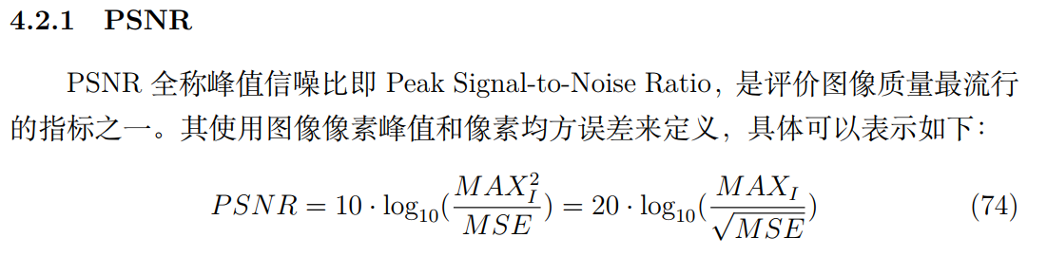
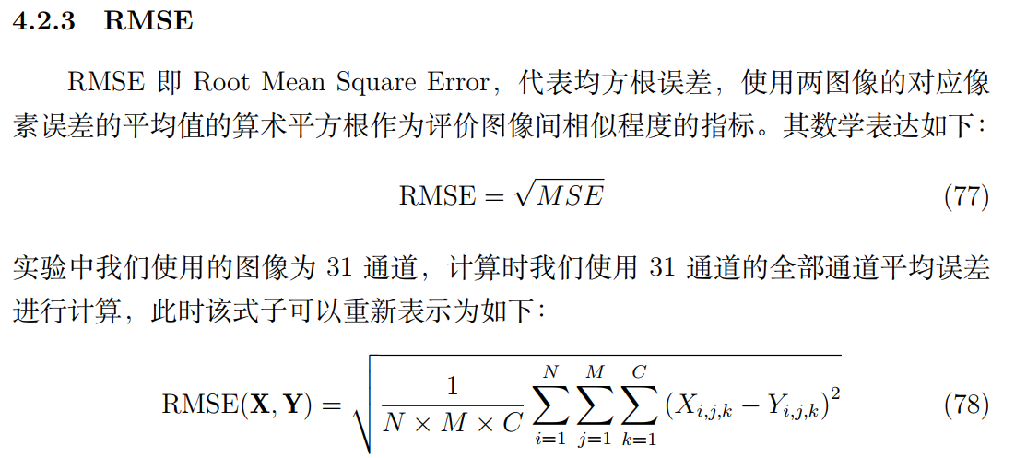
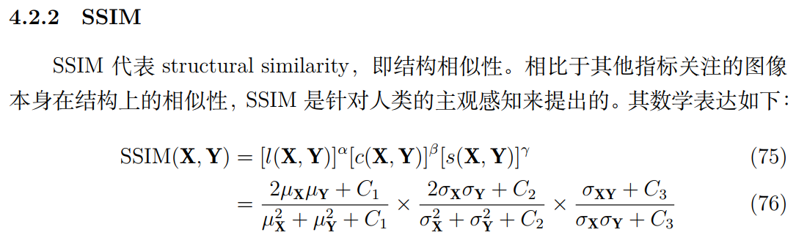
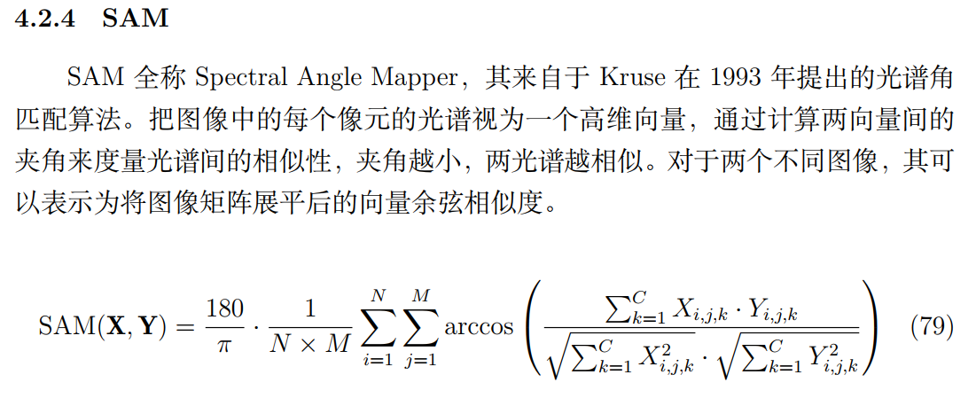
评价指标
Notes:
我们还训练了一个纯视觉驱动的通用手机助手。
该模型可基于手机截图，直接理解 UI 状态并输出具体操作，如“点击”、“滑动”等，无需中间标注或规则定义，增强了通用性与落地性。

Slide 17
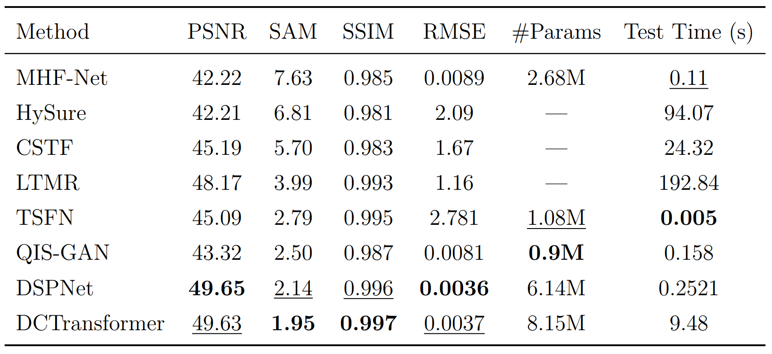
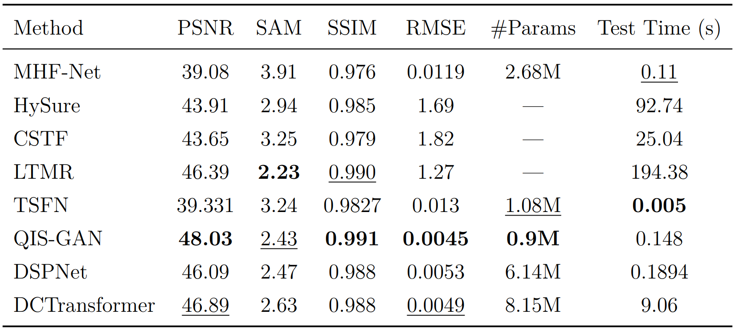
实验验证结果
CAVE数据集上的实验结果
Harvard数据集上的实验结果
基于传统设计的方法
基于深度学习的方法
基于深度学习的方法在各方面水平较为均衡
传统设计的方法对数据集先验知识的要求较高
17
明德厚学、求是创新
Tsinghua University of China
Huazhong University of Science and Technology

Slide 18

CAVE数据集上的残差图：
残差图越黑，图像融合效果越好；部分方法出现伪影；基于深度学习方法表现较为稳定
18
Notes:
介绍残差图：残差图指的是与真实值之间的残差，残差图越黑，表示效果越好，Transformer普遍效果较好
介绍伪影现象的存在

Slide 19

CAVE数据集上的残差图：
残差图越黑，图像融合效果越好；部分方法出现伪影；基于深度学习方法表现较为稳定
19
Notes:
介绍残差图：残差图指的是与真实值之间的残差，残差图越黑，表示效果越好，Transformer普遍效果较好
介绍伪影现象的存在

Slide 20



Harvard数据集上选取三张测试图:
Image_b3
Image_c9
Image_h3
选取三张细节、边缘数目不等的图进行分析
20
Notes:
我们的方案也经过了系统的实验验证。
在 MM-VET 数据集上的结果显示，我们的方法在多个子任务上均表现优异，超越同期的主流多模态工具调用模型LLaVA-Plus-13B 近 30%，体现出引入工具调用机制后对模型能力的显著增强。

Slide 21

Harvard数据集上的效果:
21
Notes:
从图像的角度分析图像融合领域的难点
各方法在Harvard数据集上imageb3、c9、h3三张图片PSNR效果的对比，柱状越高，效果越好。

Slide 22
课题背景
算法介绍
实验结果
CONTENTS
总结展望

Slide 23

课程设计总结与展望
依情况选择方法
拓展实验数据集
发展前景
先验知识足够：
传统模型设计方法
数据充分，能容忍训练和测试代价：
深度学习方法
利用先验知识和端到端方法：
结合传统方法与深度学习
基于 Transformer 架构方法类的轻量化设计
基于Transformer 架构的自适应先验融合
增加无人机或卫星遥感数据上的实验
让网络能够在更轻量化的同时，做到重建更精确的细节
明德厚学、求是创新
Tsinghua University of China
23
Notes:
从政策到技术再到应用，我们看到多模态智能体正处在国家重点布局、前沿技术活跃、实际场景需求强烈的交汇点上。
工信部提出，要重点发展多模态大模型等核心方向；学术界则以月为周期不断迭代新模型；应用层面，实际需求场景对智能体的能力提出了更高要求。
因此，研究支持多模态输入的智能体系统，具备重要的现实价值与发展潜力。

Slide 24
谢谢！敬请批评指正！
汇报人：陈博
2025/6/28
Notes:
我的汇报到此结束，感谢各位老师的聆听，欢迎批评指正！

